Slide 1
Задание на сравнение и счёт (авторское учебно-методическое пособие)
Автор: Рыгалова Ю.В.
Воспитатель ГБДОУ №25

Slide 2
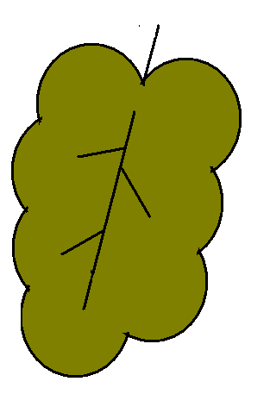
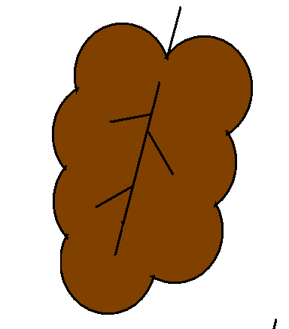
1.Сосчитай листики
1
2
3
4
5

Slide 3
2. Каких листиков больше?

Slide 4
3. Каких листиков меньше?

Slide 5
4. Сосчитай зелёные листочки?

Slide 6
5. Сосчитай коричневые листочки?

Slide 7
6. Сколько листиков улетело?
4

Slide 8
7. Сколько листиков осталось?
3

Slide 9
Улетело
Осталось –
Каких листочков больше, которые улетели или которые остались?
Каких листочков меньше?

Slide 10
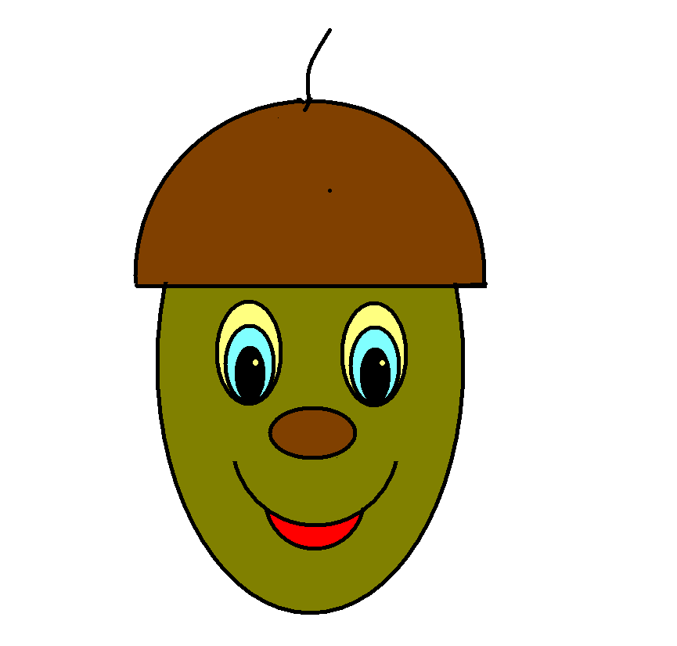
Молодцы!!!

Slide 11
Источники информации: идея и рисунки авторские.

